Slide 1
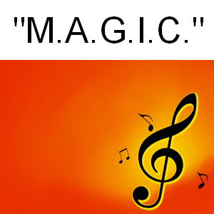
Пісенний жанр.
Народна пісня
Notes:
Пісенний жанр. Народна пісня

Slide 2

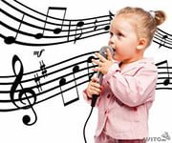
Пісня – наймасовіший і найулюбленіший музичний жанр. Вона супроводжує нас усе життя. Але й на сторінках книжок ми натрапляємо на пісню. Чим подібні та чим відрізняються між собою пісня в музиці та літературі? Спробуймо з‘ясувати.
Notes:
Пісня – наймасовіший і найулюбленіший музичний жанр. Вона супроводжує нас усе життя. Але й на сторінках книжок ми натрапляємо на пісню. Чим подібні та чим відрізняються між собою пісня в музиці та літературі? Спробуймо з‘ясувати.

Slide 3
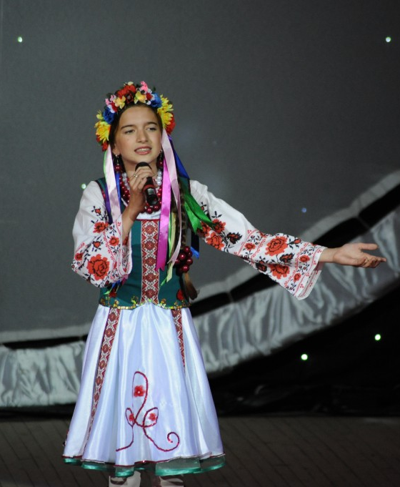
У літературі пісня – це вірш, мелодичний за своїм інтонаційним малюнком і призначений для співу.
Розрізняють два види пісні: народна й літературна. Між ними існують міцні зв’язки.
Notes:
У літературі пісня – це вірш, мелодичний за своїм інтонаційним малюнком і призначений для співу.
Розрізняють два види пісні: народна й літературна. Між ними існують міцні зв’язки.

Slide 4
У музиці жанр пісні теж має два основні різновиди – це народна та професійна пісня літературного походження, що тісно пов’язані між собою.
Літературні пісні часто здобувають настільки широку популярність, що їх починають вважати народними, а народні пісні, навпаки, слугують основою для авторських пісень.
Notes:
У музиці жанр пісні теж має два основні різновиди – це народна та професійна пісня літературного походження, що тісно пов’язані між собою.
Літературні пісні часто здобувають настільки широку популярність, що їх починають вважати народними, а народні пісні, навпаки, слугують основою для авторських пісень.

Slide 5
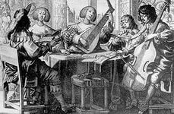
Перші зразки пісень літературного походження з’явилися ще наприкінці ХVІ ст. У ХVІІІ та ХІХ ст. цей вид пісень істотно впливав на фольклор. Пісенна творчість цього періоду пов’язана з іменами Івана Котляревського, Григорія Квітки-Основ’яненка, Віктора Забіли, Михайла Петренка, Марка Кропивницького, Івана Франка та ін.
Notes:
Перші зразки пісень літературного походження з’явилися ще наприкінці ХVІ ст. У ХVІІІ та ХІХ ст. цей вид пісень істотно впливав на фольклор. Пісенна творчість цього періоду пов’язана з іменами Івана Котляревського, ГригоріяКвітки-Основ’яненка, Віктора Забіли, Михайла Петренка, Марка Кропивницького, Івана Франка та ін.

Slide 6
Словничок музичних термінів
Пісня – словесно-музичний твір, призначений для співу. Існують два основні види пісні: народна пісня (автори якої невідомі) та професійна пісня літературного походження (створена композитором та поетом).
Notes:
Словничок музичних термінів
Пісня – словесно-музичний твір, призначений для співу. Існують два основні види пісні: народна пісня (автори якої невідомі) та професійна пісня літературного походження (створена композитором та поетом).

Slide 7
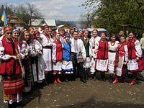
Українські народні пісні – це фольклорні твори, які зберігаються в народній пам’яті та передаються з уст в уста. Народна пам’ять зберегла нам лише деякі імена авторів народних пісень. Це – Маруся Чурай та козак Семен Климовський. В Україні складено понад п’ять тисяч пісень. За своїм значенням у житті народу, за тематикою і сюжетом, музичними властивостями українська народна пісня поділяється на безліч різноманітних жанрів.
Notes:
Українські народні пісні – це фольклорні твори, які зберігаються в народній пам’яті та передаються з уст в уста. Народна пам’ять зберегла нам лише деякі імена авторів народних пісень. Це – Маруся Чурай та козак Семен Климовський. В Україні складено понад п’ять тисяч пісень. За своїм значенням у житті народу, за тематикою і сюжетом, музичними властивостями українська народна пісня поділяється на безліч різноманітних жанрів.

Slide 8
Палітра жанрів української народної пісні
Обрядові пісні
Календарно-обрядові (Колядки, щедрівки; веснянки, гаївки; купальські, жниварські тощо)
Необрядова лірика
Родинно-побутові пісні (Дитячі, колискові, пісні про родинне життя)
Пісні про кохання
Пісенна епіка
Історичні пісні, думи, балади
Соціально-побутові пісні
Козацькі, чумацькі, кріпацькі, бурлацькі, наймитські, заробітчанські, рекрутські, солдатські
Жартівливі і танцювальні пісні
Коломийки, частівки
Родинно-обрядові (Весільні, родинні, поховальні)
Notes:
Палітра жанрів української народної пісні

Slide 9
Словничок музичних термінів
Акомпанемент – інструментальний супровід вокального твору.
Рефрен – повторення групи слів, рядка або кількох віршованих рядків у строфах.
Notes:
Словничок музичних термінів
Акомпанемент – інструментальний супровід вокального твору.
Рефрен – повторення групи слів, рядка або кількох віршованих рядків у строфах.

Slide 10


Слухання музики
Перегляд відео
Українська народна пісня “Ой під вишнею” у обробці тріо Мареничів
Перегляд відео
Українська народна пісня “Летіла зозуля” у виконанні Ніни Матвієнко
Notes:
Слухання музики
Перегляд відео
Українська народна пісня “Ой під вишнею” у обробці тріо Мареничів
Українська народна пісня “Летіла зозуля” у виконанні Ніни Матвієнко

Slide 11
Аналіз прослуханих творів
Про що розповіла тобі музика?
До якого жанру належить кожна пісня? Яка з них, на твою думку, нагадує професійний твір?
Визнач основні засоби виразності прослуханих творів.
Хто виконував ці твори? Охарактеризуй голоси співаків.
Виділи характерні особливості кожної пісні.
Notes:
Аналіз прослуханих творів
Про що розповіла тобі музика?
До якого жанру належить кожна пісня? Яка з них, на твою думку, нагадує професійний твір?
Визнач основні засоби виразності прослуханих творів.
Хто виконував ці твори? Охарактеризуй голоси співаків.
Виділи характерні особливості кожної пісні.

Slide 12
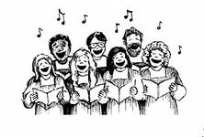
Виконання української народної пісні “Од Києва до Лубен”
Од Києва до Лубен
1. Од Києва до Лубен насіяла конопель.
ПРИСПІВ:
Дам лиха закаблукам, закаблукам лиха дам!
Дам лиха закаблукам, дістанеться й передам!
2. Од Ніжина до Прилуки та й побила закаблуки.
ПРИСПІВ:
3. Од Полтави до Хорола черевички попорола.
ПРИСПІВ:
4. А мій батько – чоботар черевички залатав.
ПРИСПІВ:
5. Запряжу я козу в віз та й поїду по рогіз.
ПРИСПІВ:
6. Запряжу я півня в сани та й поїду до Оксани.
ПРИСПІВ:
7. Запряжу я барана – куди люди, туди й я.
ПРИСПІВ:
Notes:
Виконання української народної пісні “Од Києва до Лубен”

Slide 13
Підсумок уроку
Про які жанри української народної пісні йшлося на уроці? Які з них були для тебе новими?
Хто з виконавців народних пісень вразив тебе своєю майстерністю?
Як називають музичний супровід пісні? Чи вмієш ти його створювати? Якщо так, то на яких музичних інструментах?
Notes:
Підсумок уроку
Про які жанри української народної пісні йшлося на уроці? Які з них були для тебе новими?
Хто з виконавців народних пісень вразив тебе своєю майстерністю?
Як називають музичний супровід пісні? Чи вмієш ти його створювати? Якщо так, то на яких музичних інструментах?

Slide 14
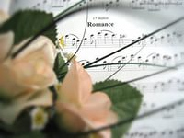
Дякуємо за роботу
Notes:
Дякуємо за роботу

Slide 15
Домашнє завдання :
Поповніть власну фонотеку
улюбленими українськими народними піснями.

